Slide 1
LR アルバイト課題1
東海大学 情報通信学研究科
古川 大鷹
使用ツール：LTspice

Slide 2
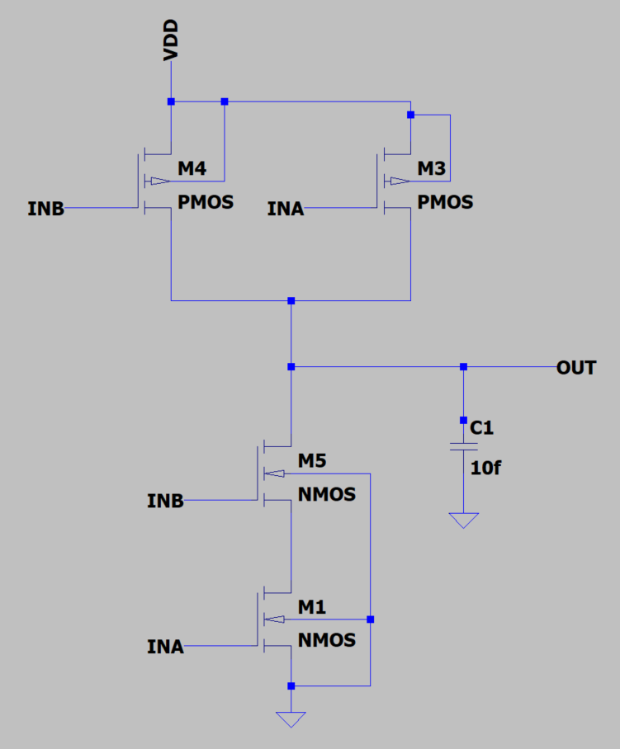
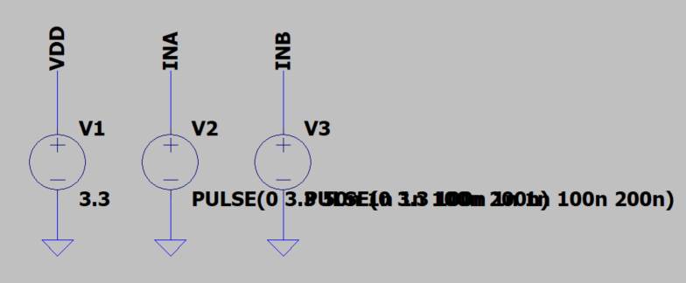
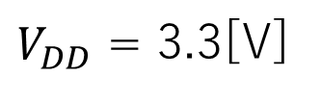
課題1-1
・2入力NAND回路をNMOS,PMOSで設計し平均消費電流と
遅延時間(tplh, tphl)をmeasureコマンドで測定 (出力負荷容量は10f[F])
電源と入力波形
$V_{DD}$ = 3.3[V]
INA : PULSE(0 3.3 50n 1n 1n 100n 200n)
INB : PULSE(0 3.3 100n 1n 1n 100n 200n)
Schematic

Slide 3
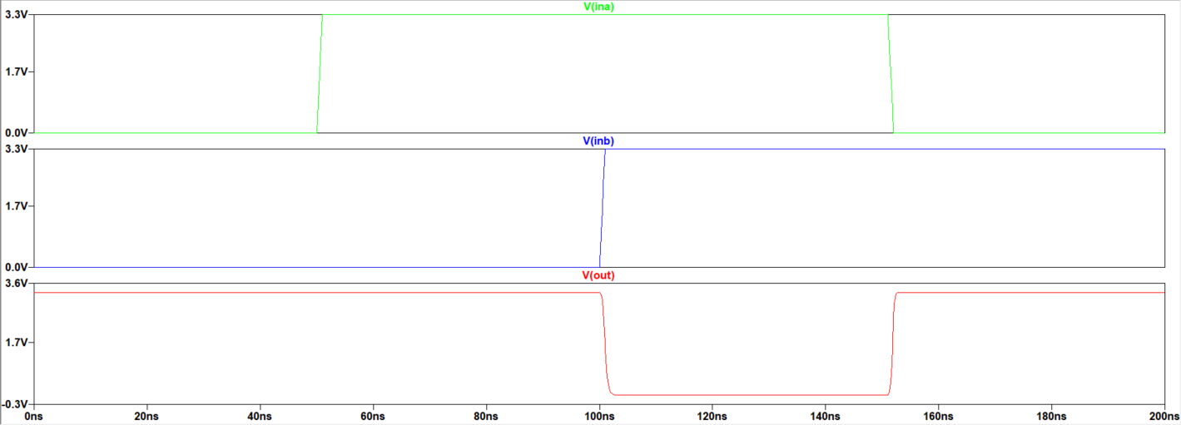
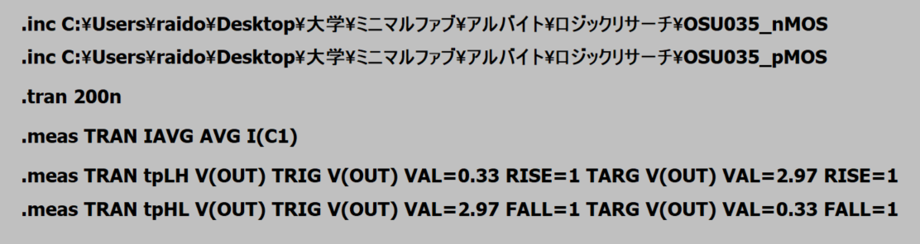
解析コマンドとシミュレーション波形
INA
0
1
1
0
0
0
1
1
INB
V(OUT)
1
1
0
1
シミュレーション波形
解析コマンド→

Slide 4

測定結果(2NAND)
測定結果表
測定項目 | 測定値
平均消費電流 | -0.88117[nA]
立ち上がり時間 | 0.73177[ns]
立ち下がり時間 | 1.06666[ns]
測定結果のログファイル

Slide 5
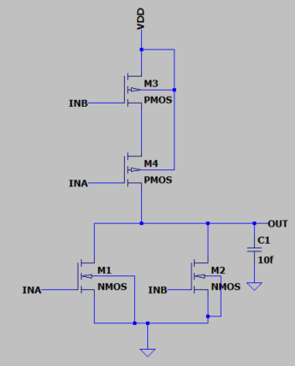
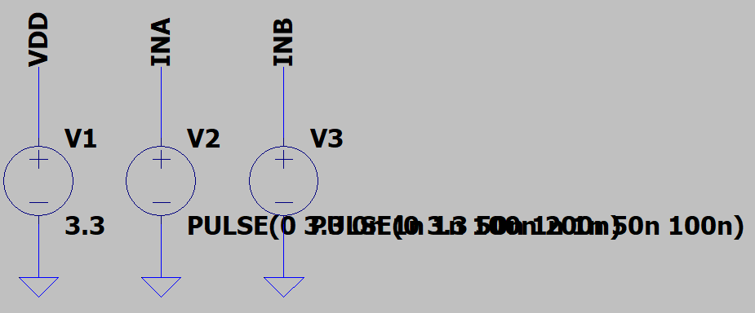
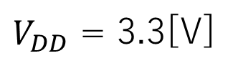
課題1-2
・2入力NOR回路をNMOS,PMOSで設計し平均消費電流と
遅延時間(tplh, tphl)をmeasureコマンドで測定 (出力負荷容量は10f[F])
電源と入力波形
$V_{DD}$ = 3.3[V]
INA : PULSE(0 3.3 0n 1n 1n 100n 200n)
Schematic
INB : PULSE(0 3.3 50n 1n 1n 50n 100n)

Slide 6
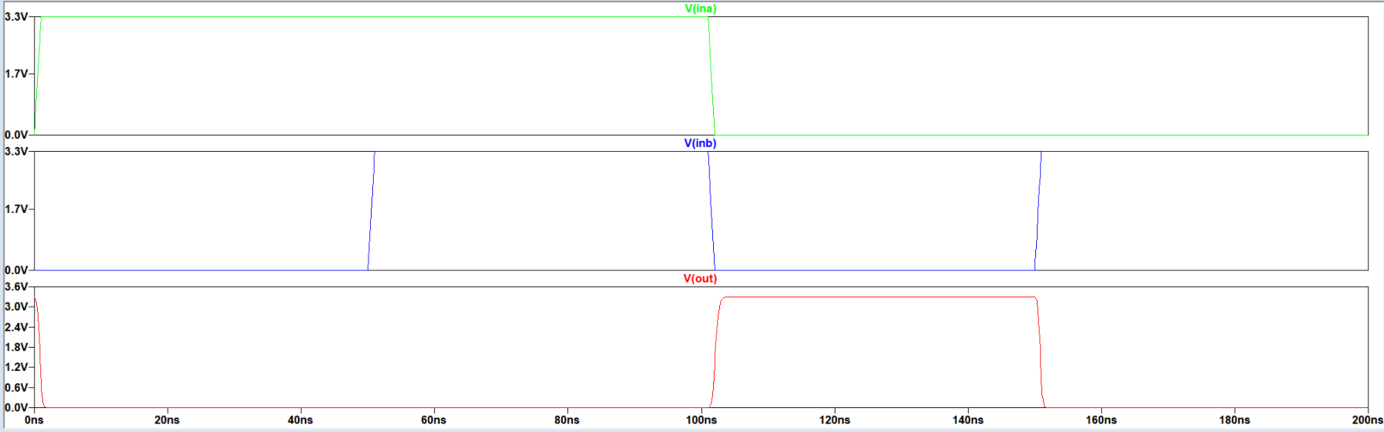
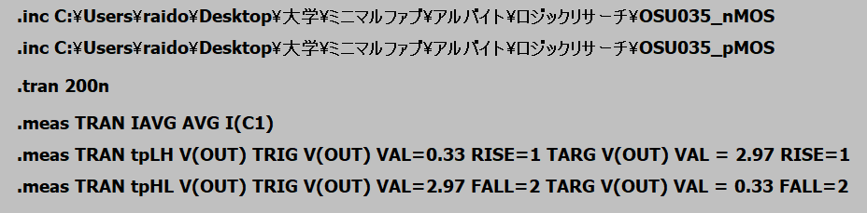
解析コマンドとシミュレーション波形
INA
1
1
0
0
0
1
0
1
INB
0
0
1
0
V(OUT)
シミュレーション波形
解析コマンド→

Slide 7

測定結果(2NOR)
測定結果表
測定項目 | 測定値
平均消費電流 | -0.170317[µA]
立ち上がり時間 | 1.00641[ns]
立ち下がり時間 | 0.71416[ns]
測定結果のログファイル

